Slide 1
Webinář - úvod
Systémy VYTÁPĚNÍ Samsung EHS
Ing. Erika Nosková
KAM of AC Department
23.09.2021

Slide 2

Tepelná pohoda u nás a ve světě.
Noviny - Češi zimou netrpí, přesto si rádi přetápějí.
Čech / Slovák, který zimě navštíví např. Portugalsko – nejspíše mu bude v jejich domech zima – domy nemají vytápění
  Portugalec si vezme svetr navíc.
  V Čechách / na Slovensku jsou domácnosti běžné přetopené – každý stupeň navíc = vyšší účet za teplo
Zimy jsou poslední roky mírné ~ naše domácnosti zrovna teplem nešetří ~ jen 2,7% domácností nemůže svá obydlí dostatečně vytopit
Evropa v datech: 7. místo ČR, nejlépe si vytápějí domácnosti Rakušané / nejhůře Bulhaři (zimou trpí 34% obyvatel)
Důvody tepelné nepohody:
  Chybějící zdroje vytápění
  Vysoké ceny energií
  Zastaralé systémy vytápění (plýtvání teplem)
Ceny tepla poskočili - stačí jeden stupeň dolu
Jak moc tepla si naše domácnosti dopřejí – rozhoduje cena!
Ceny energii – nárust
Jak šetřit?
  snížení teploty o 1°C, např. z 23 na 22 stupňů = znamená úsporu nákladů o 5 až 6 %
  Stavební konstrukce / stavební úpravy
  Před topnou sezonou – kontrola / údržba: zdroje, topné soustavy ( stav radiátorů, termostatických hlavic...)

Slide 3
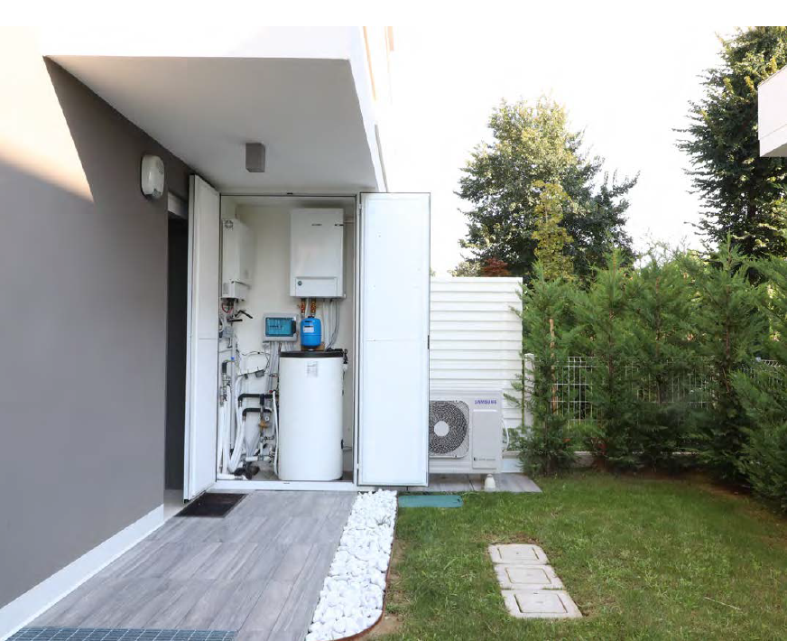
EHS
Teplo potřebujeme, ale ZEMĚKOULE ne.
Eco Heating Systém je ideální pro OBOJÍ.

Slide 4






SAMSUNG Tepelná čerpadla vzduch – voda: zaregistrované do dotačních programů
EHS – PODPORA od států

Slide 5
Kategorie produktů:

Slide 6

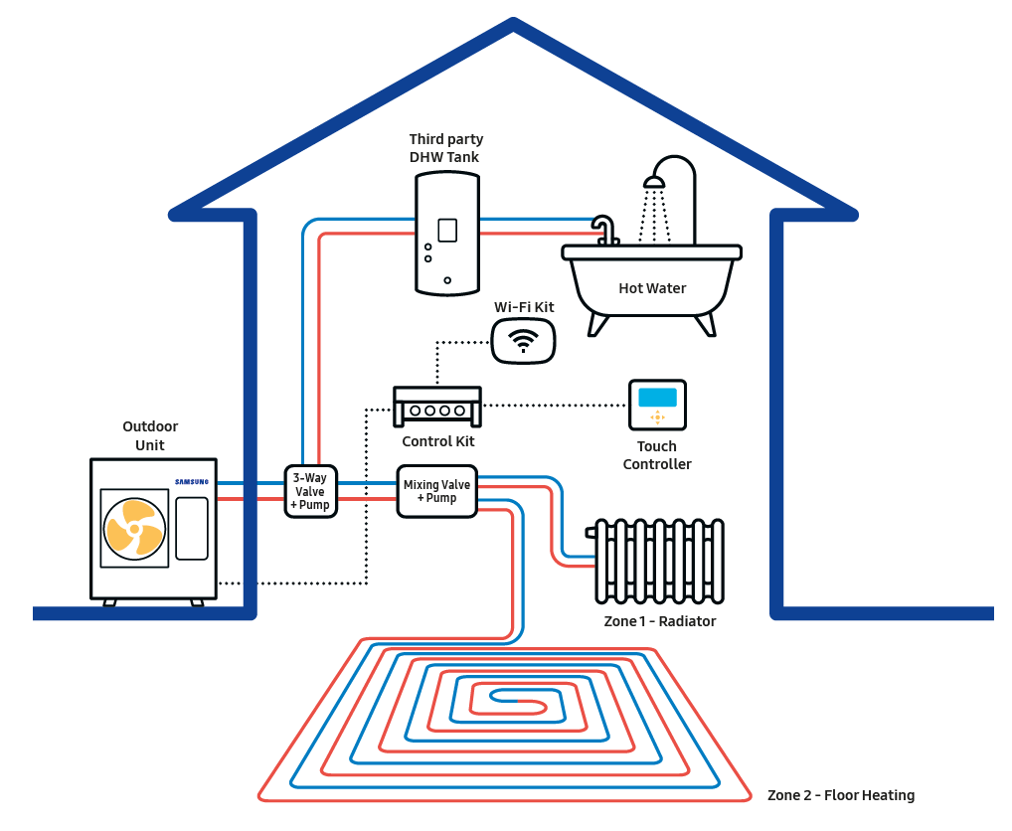
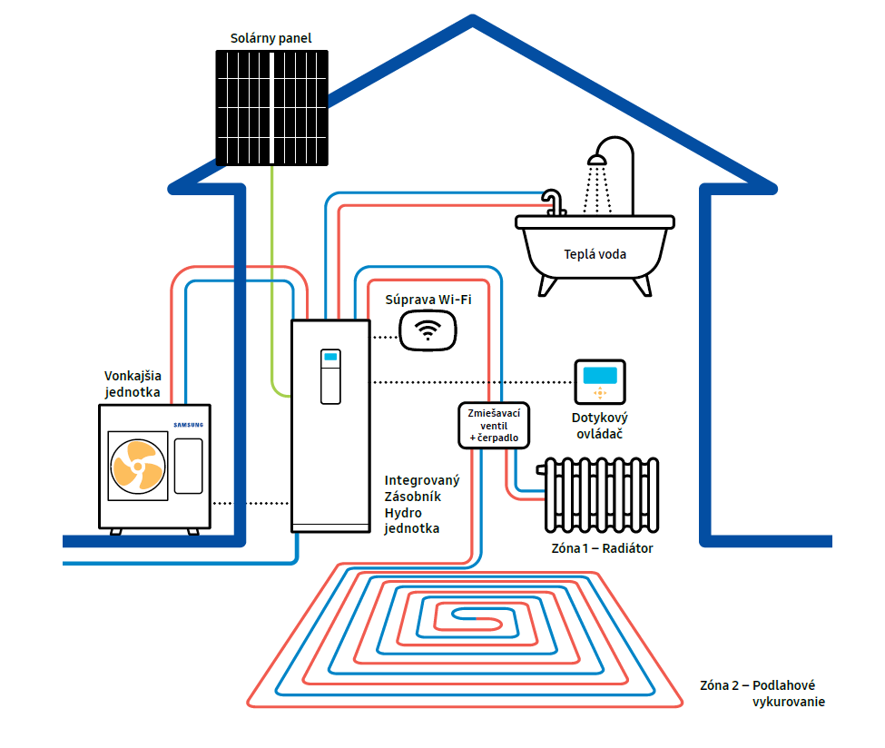
EHS
Vytápění systémem VZDUCH – VODA
Mono
ClimateHub Mono
Qt = 5,0 / 8,0 / 12,0 / 16,0kW *
* A7/W35

Slide 7
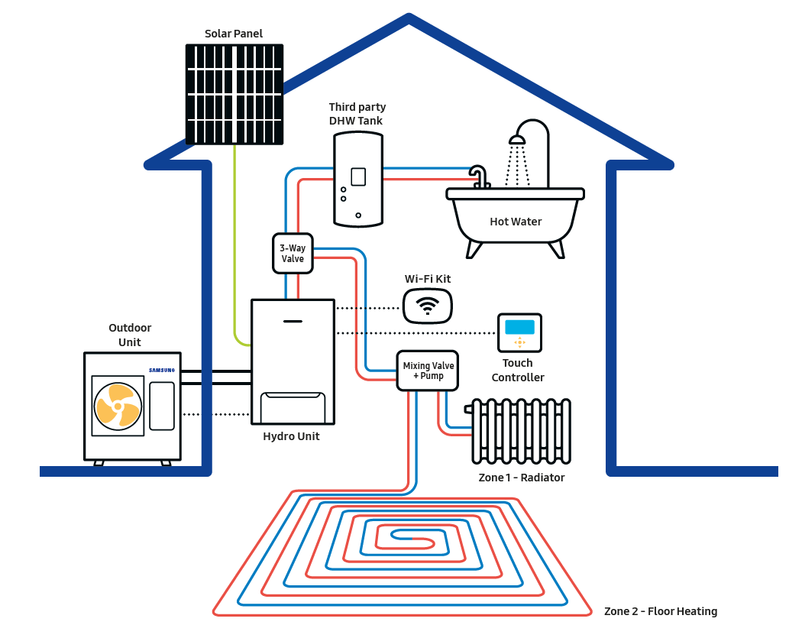
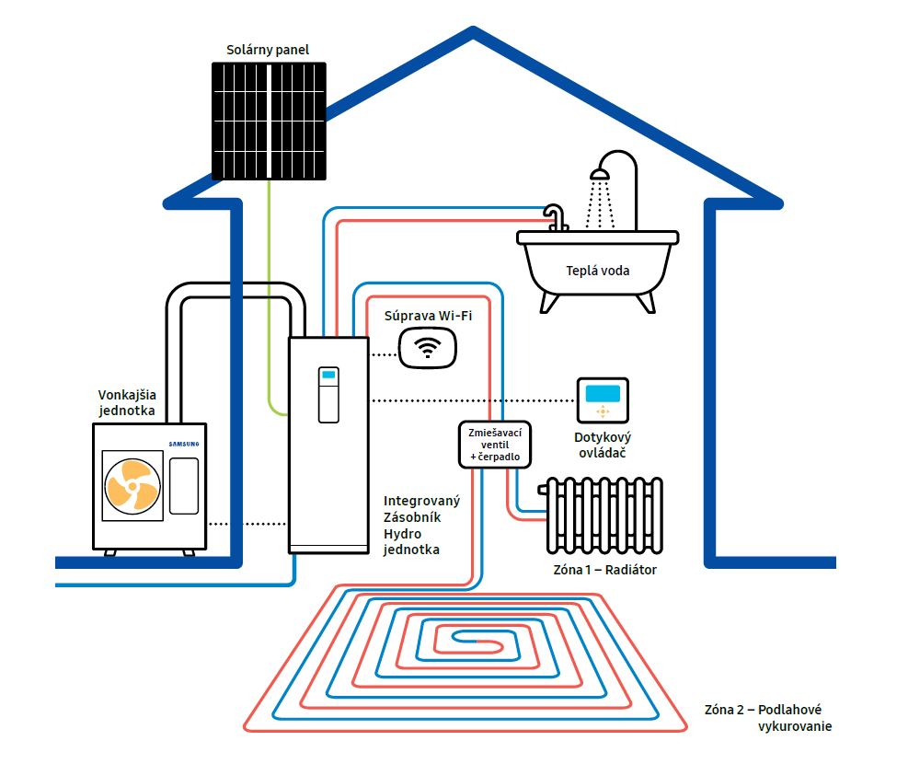

EHS
Vytápění systémem VZDUCH – VODA
Split
ClimateHub Split
Qt = 4,4 / 6,0 / 9,0 / 12,0 / 16,0kW*
Qt = 4,4 / 6,0 / 9,0 kW*
* A7/W35

Slide 8
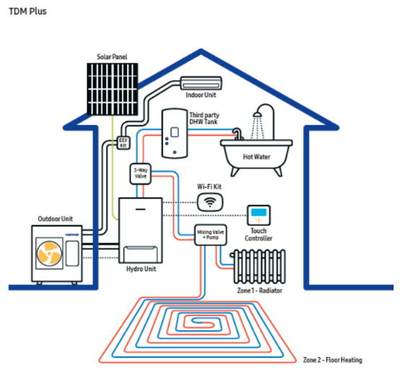
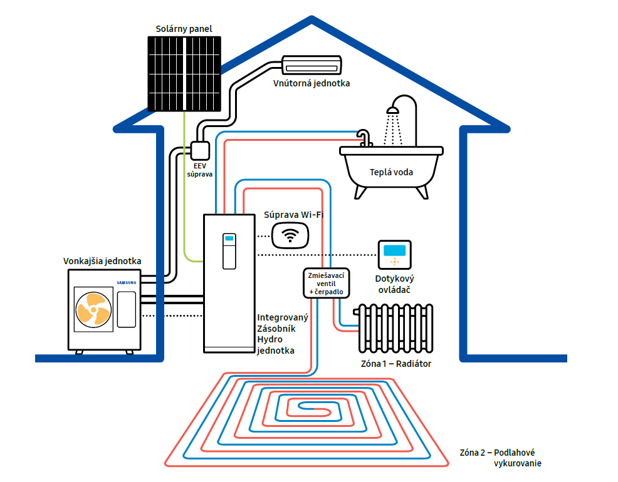
EHS TDM plus
Vytápění systémem VZDUCH – VZDUCH & VODA
ClimateHub TDM plus
TDM plus
Qt = 4,4 / 6,6 / 9,0 / 12,0 / 16,0kW *
* A7/W35

Slide 9
Návrh tepelného čerpadla:

Slide 10
Návrh tepelného čerpadla:
Návrh RADIÁTORŮ
Teplota topné vody
Teplotní spád
Tepelná ztráta & návrh. podmínky
Teplota topné vody
Teplotní spád
Návrh PODL. VYT.
Podlahové vytápění – teplota podlahy
Průtok
Návrh dimenze potrubí
Teplotní spád
Návrhové podmínky:
Venkovní teplota
Teplota topné vody
Plocha vytápěných prostor
….
Tepelná
ztráta
Tepelná
zátěž
Návrh klima jednotek (TDM )
Návrh FCU
Výběr
PRODUKTU
Návrh
Venkovní jednotky
Tepelná ztráta & návrh. podmínky
Teplota výstupní vody
Elektrický dohřev
Teplota TUV
Výpočet potřeby TUV:
litr/den/osoba
Objem zásobníku
Teplota TUV

Slide 11
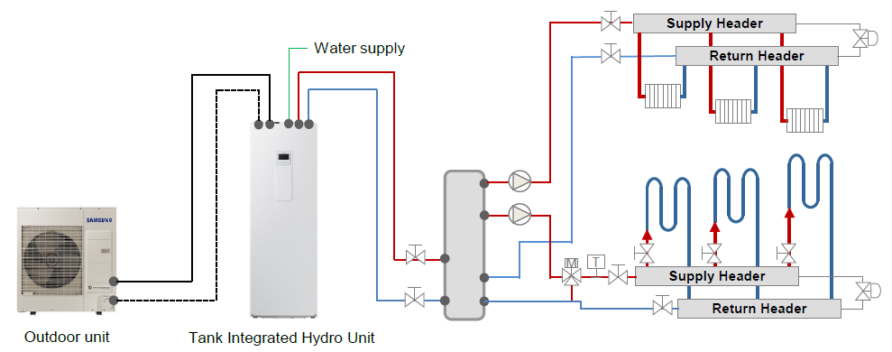
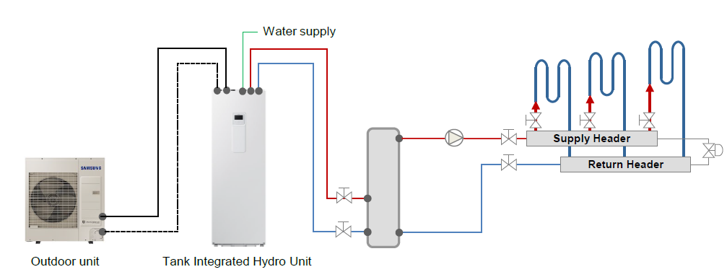

Aplikace tepelného čerpadla EHS:
Prostorové Vytápění / Chlazení
Pouze Podlahové Vytápění
Podlahové Vytápění / radiátory  FCU
Teplota Topné vody 15~65°C
Teplota Chladicí vody 5~25°C

Slide 12
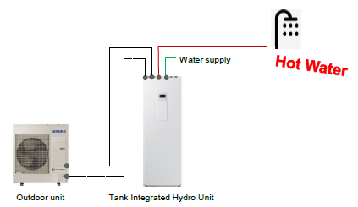
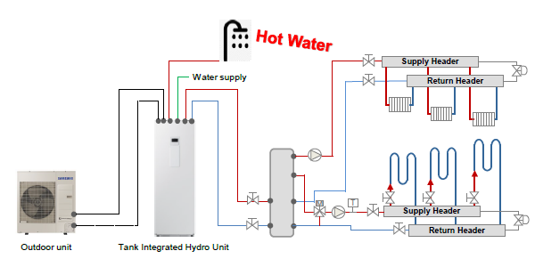
Aplikace tepelného čerpadla EHS:
Ohřev TUV
Pouze Ohřev TUV
TUV + Prostorové Vytápění/Chlazení (Podlah. V, Radiátory, FCU)
Teplota Topné vody 15~65°C
Teplota Chladicí vody 5~25°C

Slide 13
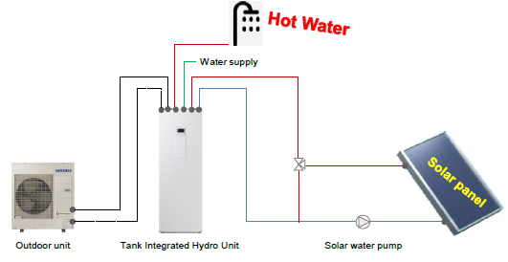
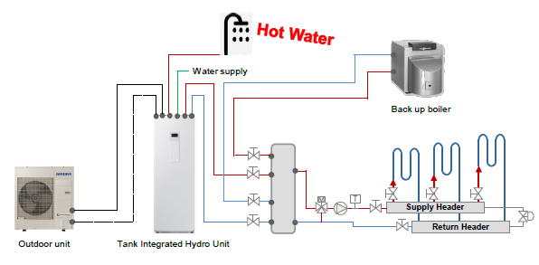
Aplikace tepelného čerpadla EHS:
Solar & Záložní ohřívač
Solar Panel
TUV + Prostorové Vytápění/Chlazení (Podlah. V, Radiátory, FCU
Teplota Topné vody 15~65°C
Teplota Chladicí vody 5~25°C

Slide 14
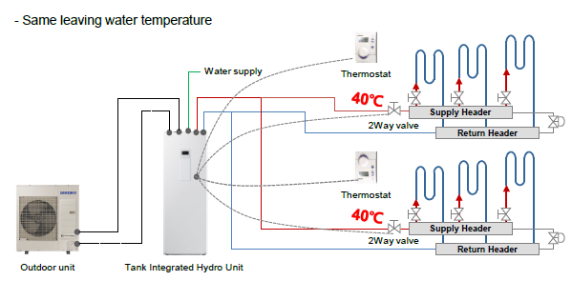
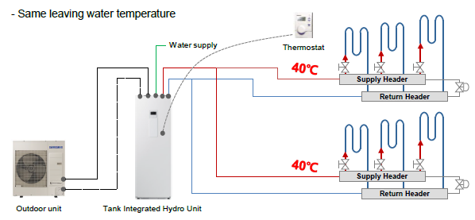
Aplikace tepelného čerpadla EHS:
Zónové řízení podle TERMOSTATU
1- Zónové ovládání
2- Zónové ovládání – 2-CESTNÝ VENTIL
STEJNÁ teplota výstupní vody

Slide 15
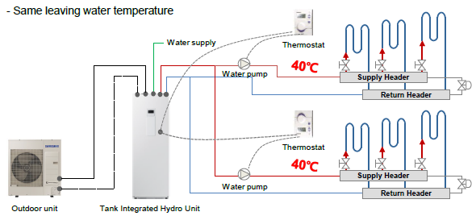
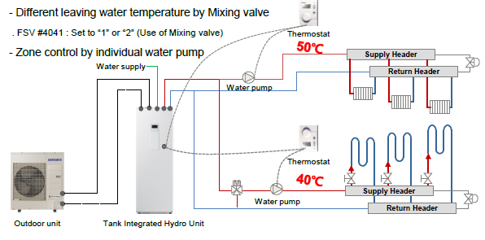
Aplikace tepelného čerpadla EHS:
Zónové řízení podle TERMOSTATU
2- Zónové ovládání - OBĚHOVÉ ČERPADLO
2- Zónové ovládání - SMĚŠOVACÍ VENTIL
STEJNÁ teplota výstupní vody
ROZDÍLNÁ teplota výstupní vody

Slide 16
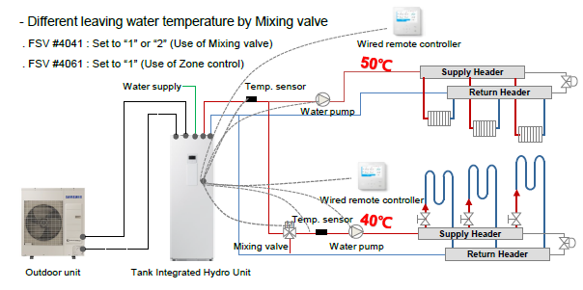
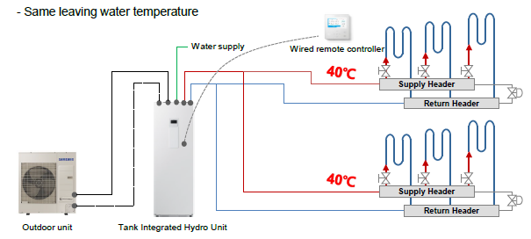
Aplikace tepelného čerpadla EHS:
Zónové řízení podle DÁLKOVÉHO KABELOVÉHO OVLADAČE
1- Zónové ovládání
2- Zónové ovládání - SMĚŠOVACÍ VENTIL
STEJNÁ teplota výstupní vody
ROZDÍLNÁ teplota výstupní vody

Slide 17
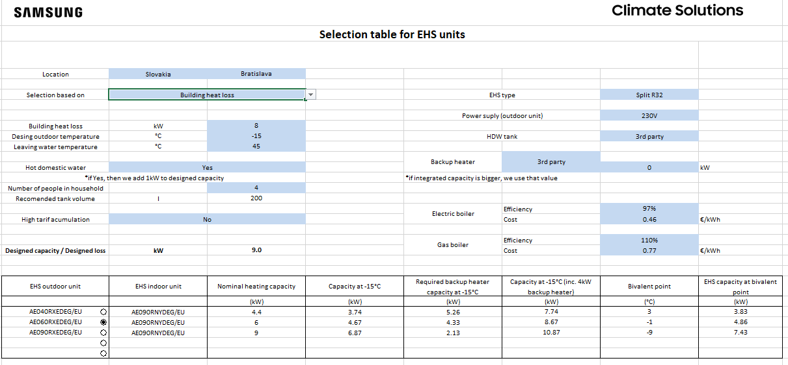
Návrh tepelného čerpadla EHS:
Podle TEPELNÉ ZTRÁTY OBJEKTU

Slide 18
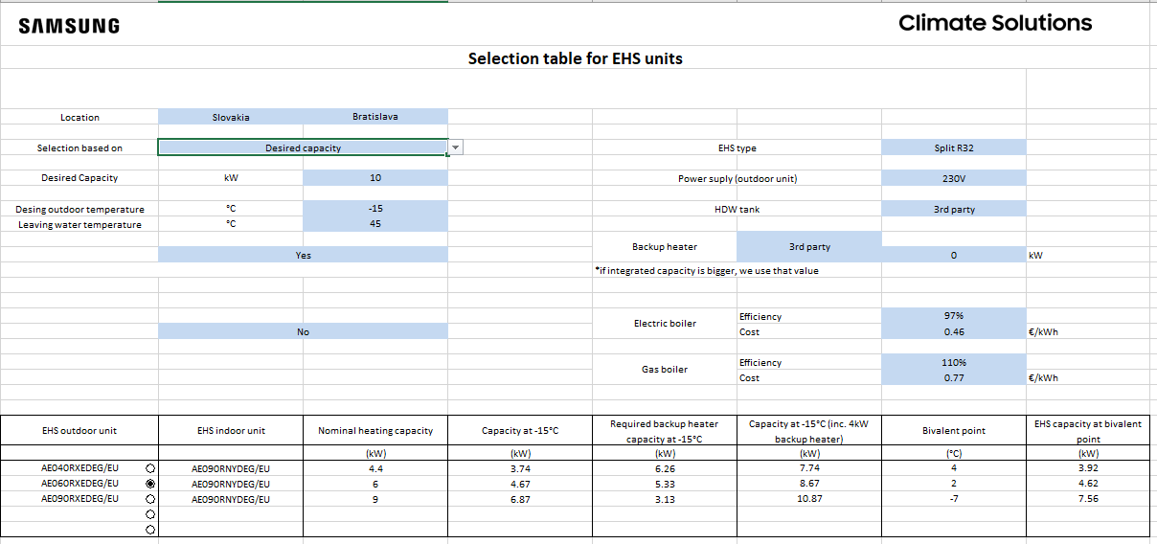
Návrh tepelného čerpadla EHS:
Podle POŽADOVANÉHO VÝKONU

Slide 19
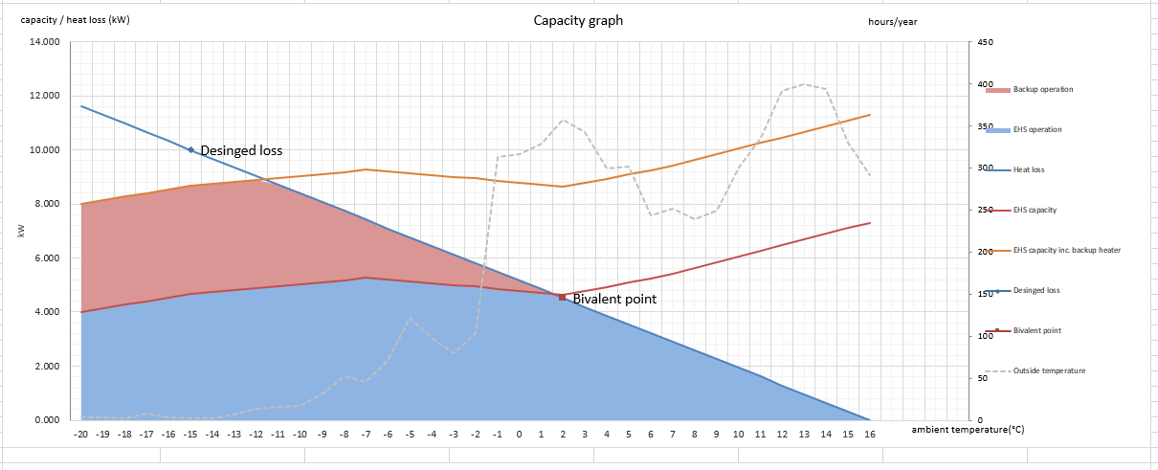
Návrh tepelného čerpadla EHS:
Výkonový graf

Slide 20
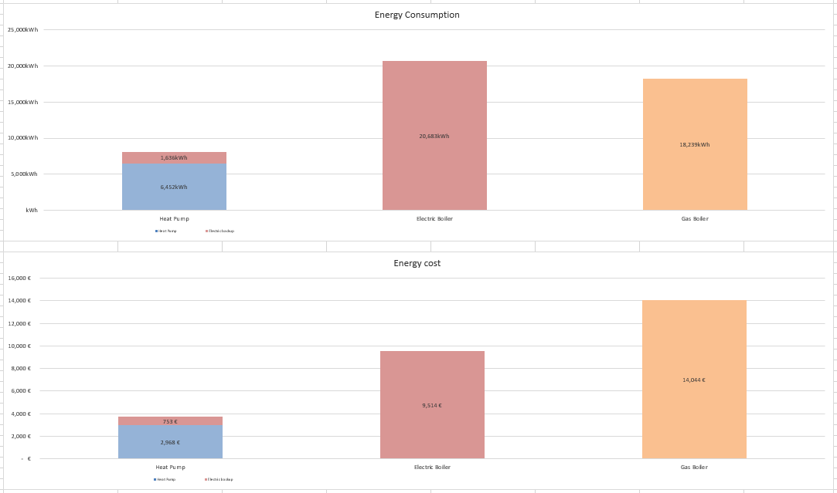
Návrh tepelného čerpadla EHS:
Grafy: Spotřeba elektrické energie & náklady

Slide 21
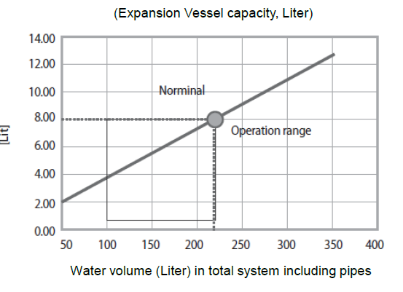
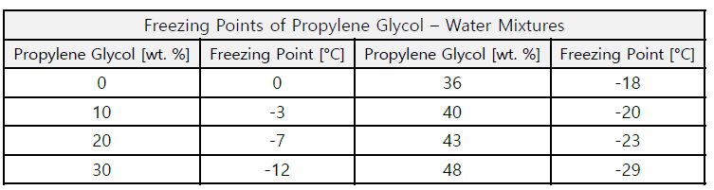
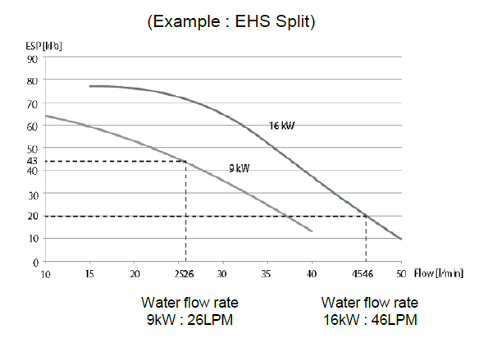
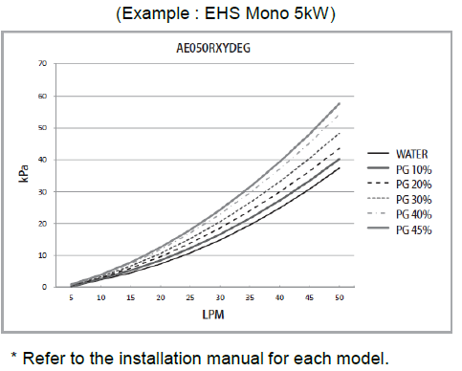
Návrh tepelného čerpadla EHS:
Další podmínky:
Charakteristika vodního systému
Expanzní nádoba
Korekční faktor
Výkonová křivka – tlaková ztráta & průtok
Objem – 8litrů
Protimrazová ochrana
Přídavné oběhové čerpadlo
Koncentrace - nemrznoucí směs
Tlaková ztráta
Min. objem vody v systéme:
  Pro 4,5,6,8,9kW
(AE040/050/060/080/090RX** )
= 20 litrů
  Pro 12kW a 16kW
(AE120/160RX** = 40 litrů

Slide 22
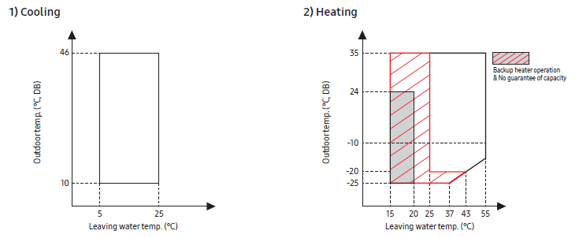
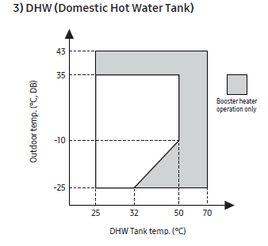
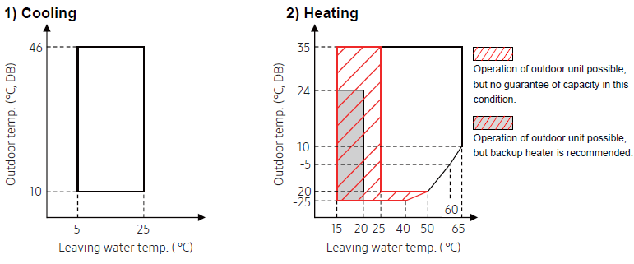
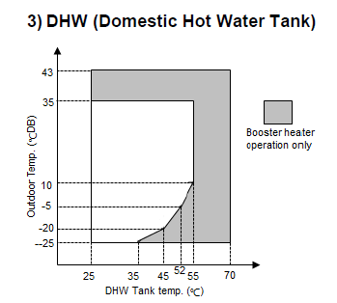
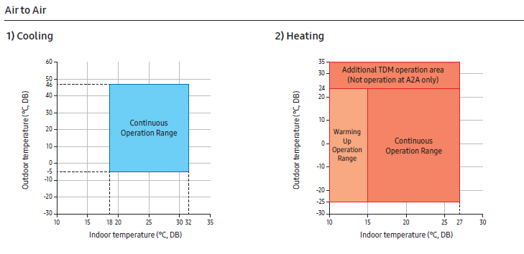
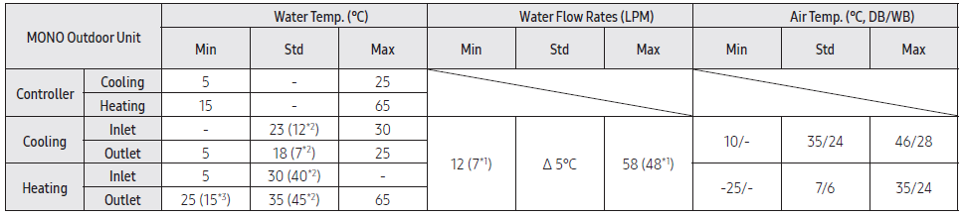
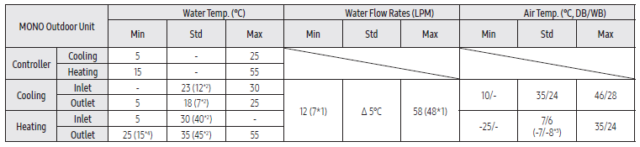
Návrh tepelného čerpadla EHS:
Další podmínky: provozní rozsah
Mono / Split / ClimateHub Mono / ClimateHub Split
TDM plus / ClimateHub TDM Plus

Slide 23
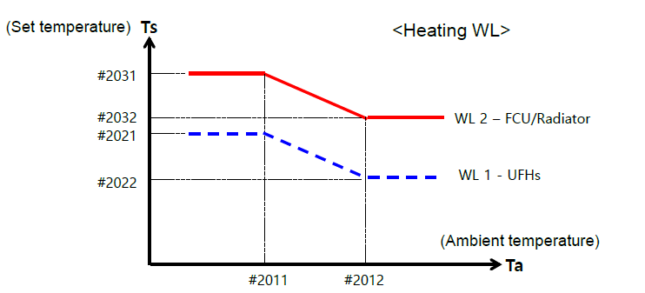
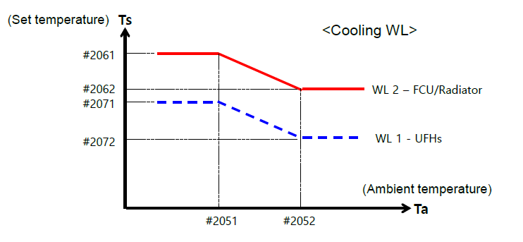
Návrh tepelného čerpadla EHS:
Ekvitermní regulace:
VYTÁPĚNÍ
CHLAZENÍ
2 ekvitermní křivky – pro 2 zóny*
2 ekvitermní křivky – pro 2 zóny*
* Druhá zóna se směšováním
* Druhá zóna se směšováním

Slide 24
Line-up EHS

Slide 25




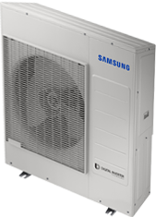
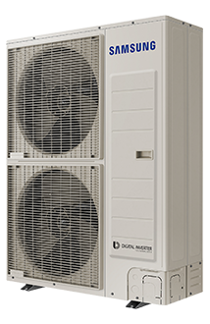
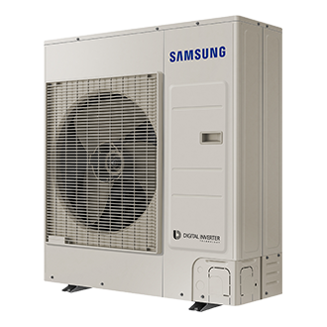
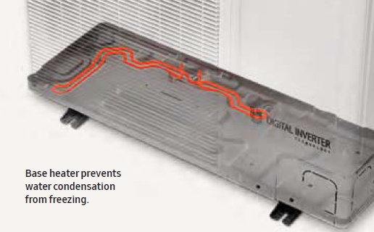



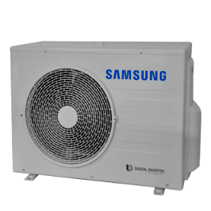
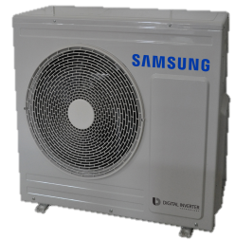


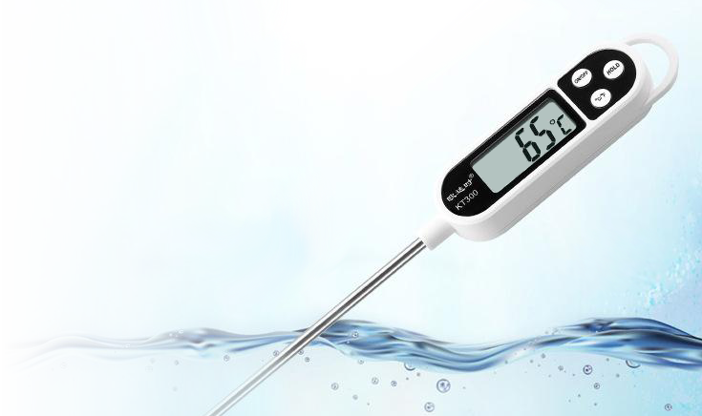
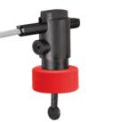
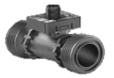
Venkovní jednotky
Line-up EHS
01
Nízké GWP Chladiva
04
Nízká hladina hluku
Nízká hladina hluku dle
TA Lärm (35dB @ 3m)
Ozone Layer
Protection
GWP**
Venkovní Jednotky
Split / Mono
Energy
Efficiency
Economic
Performance
(Pouze Split 6/9kW)
3m
02
Třída Účinnosti
05
Vyhřívání vaničky kondenzátu
Nejvyšší třída
*A+++
Vyhřívání _150 W
5.2
Before
New
(Split 4kW)
( MONO >8kW, > SPLIT 9kW )
03
Výkonné vytápění
06
Čidlo průtoku
Přesné měření vodního průtoku ČIDLEM průtoku
(Předchozí : Flow Switch)
Max. teplota topné vody : 65℃
Vysoký PdesignH až do 110%
výkonu
(FLOW SWITCH - Pro řídicí sadu & Nástěnný hydro jednotku)
* A+++ label is available from 26, Sep. 2019 and should be considered as A++ label until that time.

Slide 26
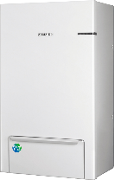


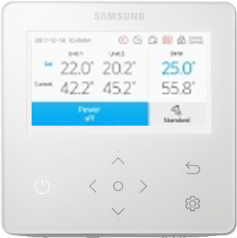
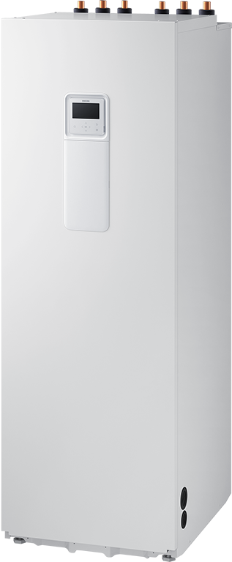
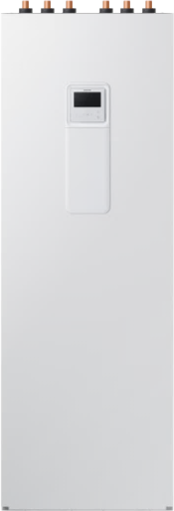


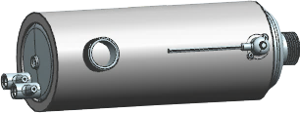






Line-up EHS
Hydro jednotka
s integrovaným
zásobníkem
(SPLIT, MONO)
01
Hydro jed. s Integ. zásobníkem
04
Nový dálkový ovladač
Celkové řešení pro Vytápění & TUV
Barevný Display, Více jazykových verzí
Hydro
jednotka
Zásobník
TUV
2 Typy objemu vody: 200 / 260L
02
Jednoduchá instalace
05
Záložní ohřívač(Back up Heater)
1Ph: 2kW (Standard z výroby)
4/6kW (Příslušenství)
Jednoduchá instalace &
Servis pomocí
SD Karty & Mobilní App
3Ph: 6kW ((Standard z výroby)
03
2-Zonové řízení
06
Smart Grid / Fotovoltaika
2-Zónové řízení s Novým dálkovým ovladačem
*SG: Provozováno pomocí 4 vstupních signálů
**PV: Energetická úspora se solarní energií
Zone 1
Zone 2
Rozměry:
595 x 1 800 x 700 mm
*Smart Grid / **Photovoltaic

Slide 27






Line-up EHS
Split + Nástěnná hydro jednotka
Obsahuje:
Ovladač
Flow switch
Expanzní nádoba
Oběhové čerpadlo
Záložní ohřívač 4kW(1f), 6kW (3f)
T čidlo TUV
T čidlo směšovací ventil
Solární čerpadlo
Kabelový dálkový ovladač
MWR-WW00N
Hydro jednotka
Záložní zdroj
Oběhové čerpadlo
Pokojový termostat
3-cestný ventil
2-cestný ventil
Směšovací ventil

Slide 28

Line-up EHS
MONO řídicí sada
Obsahuje:
Ovladač
Čidlo průtoku
T čidlo TUV
T čidlo směšovací ventil
T čidlo záložní ohřívač
MIM-E030CN
Solární čerpadlo
Kabelový dálkový ovladač
MWR-WW00N
Hydro jednotka
Záložní zdroj
Oběhové čerpadlo
Pokojový termostat
3-cestný ventil
2-cestný ventil
Směšovací ventil

Slide 29


Line-up EHS
EHS ClimateHub Mono, EHS Mono od 5kW do 16kW
Provozní rozsah vytápění od -25°C do 35°C, provozní rozsah chlazení od 10°C do 46°C
Provozní rozsah ohřev TUV od -25°C do 43°C
Teplota výstupní vody (LWT) - vytápění 15 - 65°C, chlazení 5 - 25°C
Jednotka s integrovaným zásobníkem | 200L | 260L
1 Fázové
3 Fázové | -
Příslušenství (pro Jedn. s interg. zásobníkem) | Popis
Přídavné vytápění /Backup Heater (pouze pro 1Φ)
Kabelový ovladač
AE200RNWMEG
AE260RNWMEG
Backup Heater_2kW
Backup Heater_2kW
4kW, 1Φ
MHC-400FE
6kW, 1Φ
MHC-600FE
Booster Heater_3kW
Booster Heater_3kW
AE260RNWMGG
Backup Heater_6kW
MWR-WW10N
Booster Heater_3kW
Venkovní jednotka | 5kW | 8kW | 12kW | 16kW
1 Fázové
3 Fázové | -
Řídicí sada
Obsahuje:
Ovladač
Čidlo průtoku
T čidlo TUV
T čidlo směšovací ventil
T čidlo záložní ohřívač
AE050RXYDEG
AE080RXYDEG
AE120RXYDEG
AE160RXYDEG
MIM-E030CN
AE080RXYDGG
AE120RXYDGG
AE160RXYDGG

Slide 30


Line-up EHS
EHS ClimateHub Split, EHS Split od 4kW do 9kW
Provozní rozsah vytápění od -25°C do 35°C, provozní rozsah chlazení od 10°C do 46°C
Provozní rozsah ohřev TUV od -25°C do 43°C
Teplota výstupní vody (LWT) - vytápění 15 - 65°C, chlazení 5 - 25°C
Hydro jednotka s interovaným zásobníkem | 200L | 260L
1 Fázové
3 Fázové | -
Příslušenství (pro Hydro j. s interg. zásobníkem) | Popis
Přídavné vytápění /Backup Heater (pouze pro1Φ)
Kabelový ovladač
AE200RNWSEG
AE260RNWSEG
Backup Heater_2kW
4kW, 1Φ
MHC-400FE
6kW, 1Φ
MHC-600FE
Backup Heater_2kW
Booster Heater_3kW
Booster Heater_3kW
AE260RNWSGG
Backup Heater_6kW
MWR-WW10N
Booster Heater_3kW
Venkovní jednotky | 4kW | 6kW | 9kW
1 Fázové
3 Fázové | - | -
Hydro jednotka | 4~9kW
1 Fázové
3 Fázové
AE090RNYDEG
Backup Heater_4kW
AE040RXEDEG
AE060RXEDEG
AE090RXEDEG
AE090RNYDGG
Backup Heater_6kW
AE090RXEDGG

Slide 31
Line-up EHS
EHS Split 12kW a 16kW
Provozní rozsah vytápění od -25°C do 35°C, provozní rozsah chlazení od 10°C do 46°C
Provozní rozsah ohřev TUV od -25°C do 43°C
Teplota výstupní vody (LWT) - vytápění 15 - 55°C, chlazení 5 - 25°C
Příslušenství (pro Hydro j. s interg. zásobníkem) | Popis
Kabelový ovladač
MWR-WW10N
Venkovní jednotky | 12kW | 16kW
1 Fázové
3 Fázové |  | -
Hydro jednotka | 16kW
1 Fázové
3 Fázové
AE160ANYDEH
AE120AXEDEH
AE160AXEDEH
Backup Heater_6kW
AE160ANYDGH
Backup Heater_6kW
AE120AXEDGH
AE160AXEDGH

Slide 32


EHS TDM plus
Line-up EHS
ClimateHub TDM plus
Systém VŠE – V – JEDNOM
  Systém VZDUCH – VODA
  Systém VZDUCH - VZDUCH

Slide 33





Line-up EHS
EHS TDM plus:
Prostorové vytápění A2A + A2W
&
Prostorové chlazení A2A + A2W
teplota topné vody 55°C; 2 – zónová regulace
7 vnitřních klimatizačních jednotek
Chladivo R410a
1x kapalina
1x plyn A2A
1x plyn A2W
Jm. výkon 2,2 – 7,1kW
Jm. výkon 2,2 – 9,0kW
Jm. výkon 2,2 – 5,6kW

Slide 34
Line-up EHS
EHS ClimateHub TDM plus, EHS TDM plus od 4kW do 16kW
Systém vzduch - voda: Provozní rozsah vytápění od -25°C do 35°C, provozní rozsah chlazení od 10°C do 46°C
Systém vzduch - voda: Provozní rozsah ohřev TUV od -25°C do 43°C
Systém vzduch - voda: Teplota výstupní vody (LWT) - vytápění 15 - 55°C, chlazení 5 - 25°C
Systém vzduch - vzduch: Provozní rozsah vytápění od -25°C do 24°C, provozní rozsah chlazení od 10°C do 46°C
Hydro jednotky | Hydro jednotka s interovaným zásobníkem | Nástěnná hydro jednotka
1 fázové
3 fázové
Příslušenství (pro Hydro j. s interg. zásobníkem) | Popis
Přídavné vytápění /Backup Heater (pouze 1Φ)
Kabelový ovladač
AE200TNWTEH/EU
AE260TNWTEH/EU
Backup Heater_4kW
AE090MNYDEH/EU
AE160MNYDEH/EU
4kW, 1Φ
MHC-400FE
6kW, 1Φ
MHC-600FE
Backup Heater_2kW
Booster Heater_3kW
Backup Heater_6kW
AE090MNYDGH/EU
AE160MNYDGH/EU
Backup Heater_6kW
MWR-WW10N
Venkovní jednotky | 4kW | 6kW | 9kW | 12kW | 16kW
1 Fázové
3 Fázové | - | -
AE044MXTPEH/EU
AE066MXTPEH/EU
AE090MXTPEH/EU
AE120MXTPEH/EU
AE160MXTPEH/EU
AE090MXTPGH/EU
AE120MXTPGH/EU
AE120MXTPGH/EU

Slide 35

EHS TDM plus
Line-up EHS
ClimateHub TDM plus - PRIORITY
Priorita je dosažení komfortu uživatele – priorita A2A
V případě současného provozu A2A a A2W – priorita venkovní jednotky dodat výkon pro systém A2A
Pouze zbývající výkon do systému A2W – v případě dlouhé prodlevy pro ohřev TUV – je střídání priority mezi A2A a A2W s řízením dle „TDS“ – max. prioritní doba provozu = výchozí 30min ( rozsah 10 – 90 min)
Minimální doba provozu bez priority - 5 min ( rozsah 3 – 60 min) - provoz venkovní jednotky pouze A2W
A2A – systém VZDUCH – VZDUCH
A2W - systém VZDUCH – VODA

Slide 36


Samsung Home IoT

Slide 37

Samsung Home IoT
SmartThings Hub
Jednoduchý způsob ovládaní přes WIFI + také Chytré ovládání celé domácnosti
SmartThings Hub
Samsung WIFI kit

Slide 38











Samsung Home IoT
SmartThings Hub
Komunikuje se všemi zařízeními, které je možné ovládat pomoci aplikace SmartThings.
Kompatibilní s hlasovou asistenci jako Bixby, Google Home a Amazon Alexa.
Komfort
Bezpečnost & Bezpečí
Úspora
Řízení teploty
Detekce úniků
Prevence úniku tepla
SmartThings a víceúčelové čidlo může nahradit teplotní čidlo (termostat)
Výstraha např. detekce úniku vody / CO, detekce pochybu.
Pokles teploty při otevření okna
Zavřeno
20
Otevřeno & teplota klesá

Slide 39
Děkuji!
SEACE I Samsung Electronics Air Conditioner Europe B.V.
samsung.com/climate
Evert van de Beekstraat 310, 1118 CX Schiphol,
P.O. Box 75810, 1118 ZZ Schiphol,Netherlands, T+31 (0)8 81 41 61 00

